Slide 1

Needless of 필적감정사

Slide 2
Contents
01
프로젝트 소개
- 핵심 기능
02
중간 진척 상황
03
계획 & 일정표

Slide 3
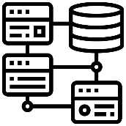



핵심기능
프로젝트
소개
A의 서명과
일치 /불일치 판정
A의 서명을 DB에 저장
1
2
3
4
A가 서명을 입력 했을 때
A의 서명이 맞는지
DB에 있는 서명과 비교
태블릿을 이용해
A의 서명을 입력
Notes:
구현 할 때 정적인 방식으로 이미지의 픽셀 값을 비교하여 손 글씨를 비교하는 방식으로 정했습니다.

Slide 4







중간 진척 사항
Mnist 데이터셋
 | 모델 훈련과 테스트를 진행
라이브러리 교체
각종 라이브러리
 | .
Keras 라이브러리로만 프로젝트 진행
코드가 단순 , 구조의 복잡성
텐서플로우 코드로 교체
# Anaconda
# PyCharm
~
문제점 발생으로 교체
Notes:
구현 할 때 정적인 방식으로 이미지의 픽셀 값을 비교하여 손 글씨를 비교하는 방식으로 정했습니다.

Slide 5
중간 진척 사항
01
mnist데이터 불러오기
02
모델 구현
03
모델훈련 및 정확성 평가
04
모델 테스트
05
결과 화면

Slide 6
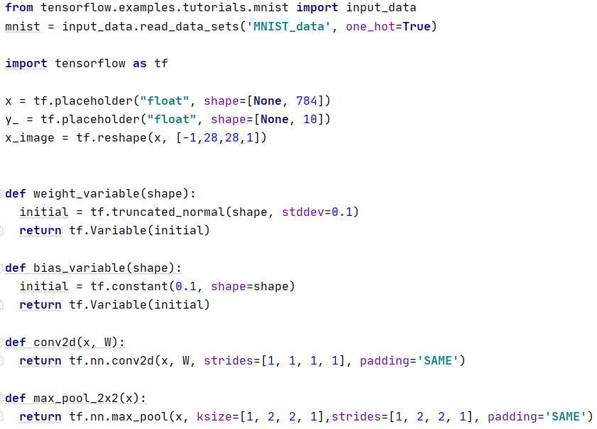
1) mnist데이터셋 불러오기
➔ 입력텐서 변수 정의
➔ 가중치와 바이어스 초기화 함수
➔ 합성곱 계층 함수
➔ 맥스풀링 계층 함수

Slide 7
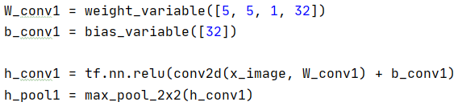
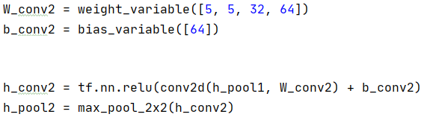
2) 모델 구현(입력-합성곱 계층)
➔ 가중치, 바이어스 텐서 정의
(5*5필터 윈도우,1개 채널, 32개 필터)
➔ 첫번째 합성곱 계층 (Relu활성화 함수)
➔ 첫번째 맥스풀링 계층 (2*2 맥스풀링 크기)
➔ 가중치, 바이어스 텐서 정의
(5*5필터 윈도우 32개 채널, 64개 필터)
➔ 두번째 합성곱 계층 (Relu활성화 함수)
➔ 두번째 맥스풀링 계층 (2*2 맥스풀링 크기)

Slide 8
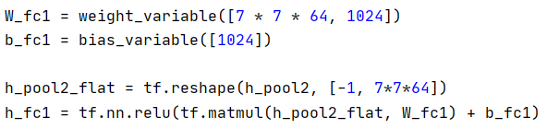
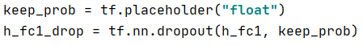
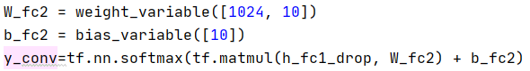
2) 모델 구현(출력 계층)
완전연결 계층
➔ 가중치, 바이어스 텐서 정의
(7*7필터 윈도우,64개 채널, 1024개 필터)
➔ 4D ➔ 2D 텐서 변환
➔ 벡터형태로 변환 (이미지 직렬화)
드롭아웃 계층
➔ 드롭아웃되지 않을 확률 지정
➔ 드롭아웃
소프트맥스 계층
➔ 가중치, 바이어스 텐서 정의 (1024개 뉴런, 10개 클래스)
➔ 소프트맥스 함수 (이미지가 10개의 클래스에 속할 확률 리턴)

Slide 9
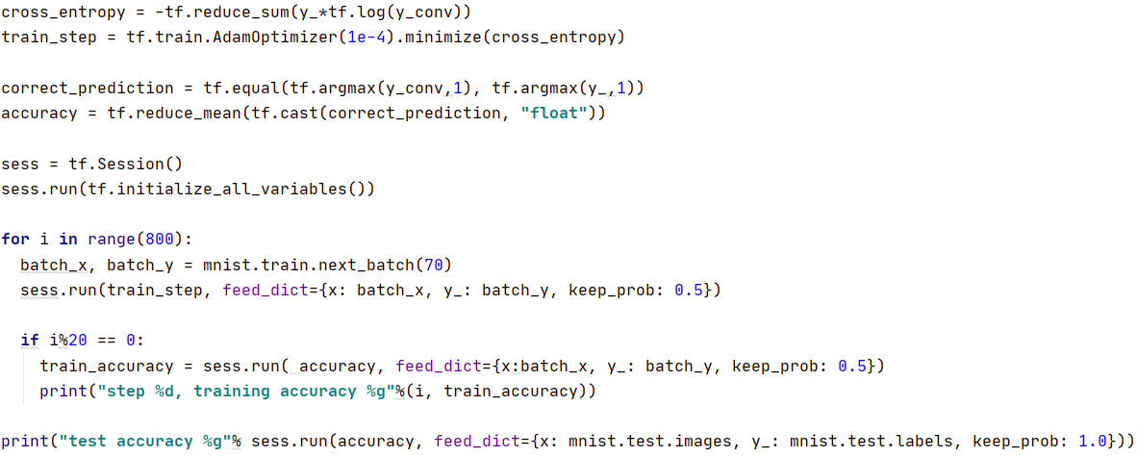
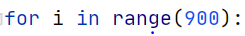
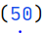
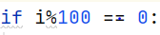
3) 모델 훈련 및 정확성 평가
➔ cross entropy 함수
Batch 내 모든 예측의 손실을 더한 것
➔ cross entropy error를 줄이면서 훈련
➔ 예측값과 실제 레이블이 같은지 비교
➔ 확률로 변경
➔ 세션 생성
➔ 변수 초기화 및 세션 실행
➔ 모델 훈련 (50개의 이미지를 100step씩 900번 반복)
➔ 훈련데이터에 대한 정확도 측정
➔ 테스트데이터에 대한 정확도 출력

Slide 10
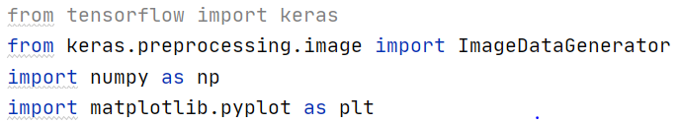
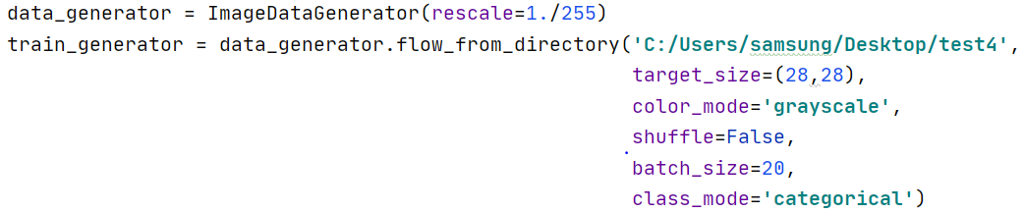
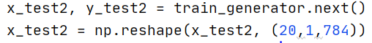
4) 모델 테스트
➔ 모듈 가져오기
➔ 픽셀 0~1값으로 데이터 전처리
➔ 이미지 설정
(크기는 28*28 흑백으로 순서에 맞게 20장을 불러옴)
➔ 이미지 불러오기(x_test2는 pixel, y_test2는 class)
➔ 모델 입력계층 크기에 맞게 변형

Slide 11
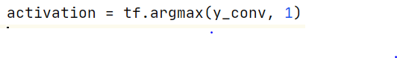
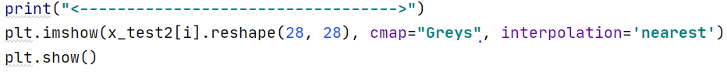
4) 모델 테스트
➔ 변수 선언(예측된 클래스 저장)
➔ 20번 반복하여 이미지 1개당 클래스 예측과 클래스에 속할 확률 출력
➔ 실제 이미지 출력

Slide 12
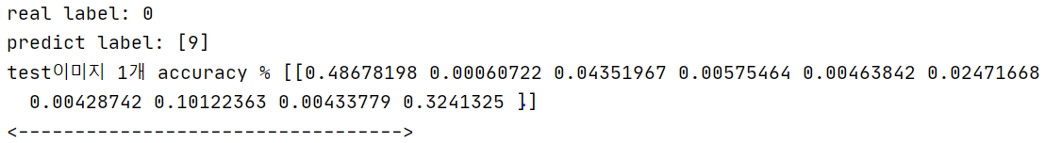
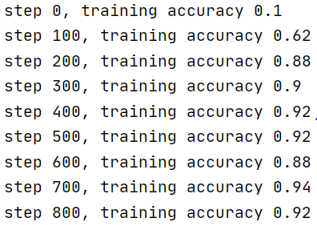
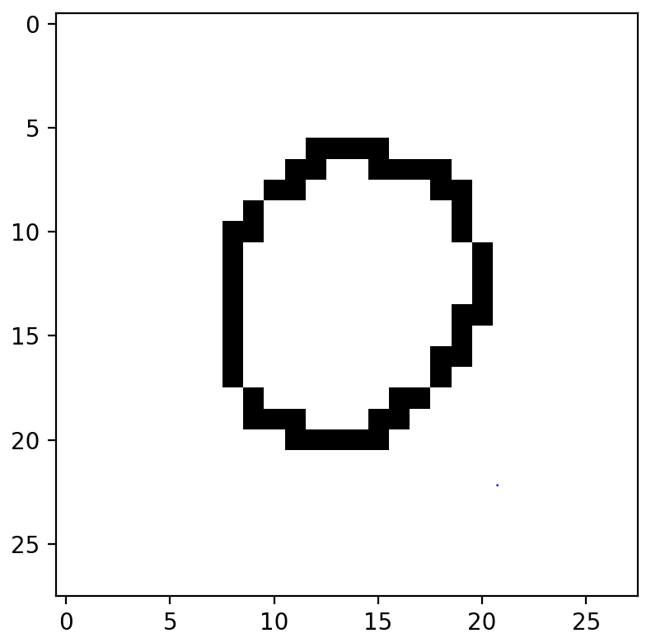
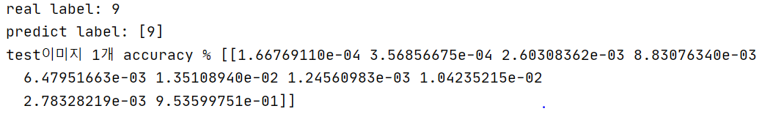
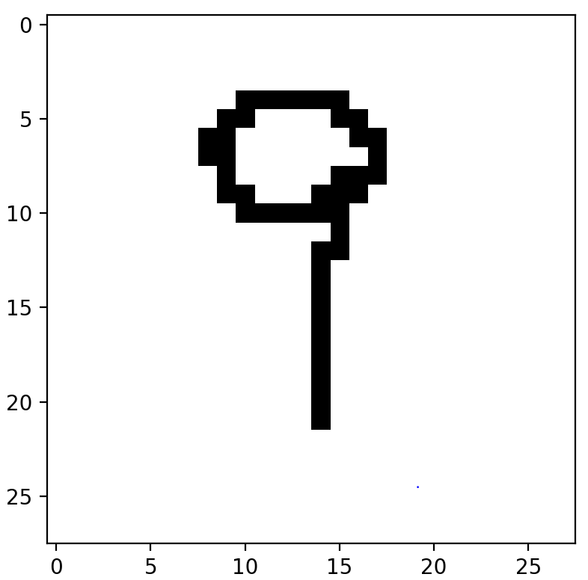
5) 결과 화면
➔ 모델 훈련 (이미지 50장, 반복 900번)
➔ 모델 Test (0~9 이미지 2장씩 총 20장)
➔ 100step 단위로 정확도 측정
Class 0
➔ 실제 클래스
➔ 예측 클래스
➔ 예측 이미지와 예측 확률 (0~9사이의 클래스)
·
Class 9
·
·
·
(생 략)
➔ 최종 정확도

Slide 13

계획 &
일정표
01
02
03
04
서명입력UI
어플
개발
서명 이미지 DB
구축
서명데이터셋
제작
모델 학습
&
테스트

Slide 14
계획 &
일정표
서명 데이터셋 제작
서명 이미지 DB
구축
서명 이미지 DB
구축
서명 입력 UI
어플 제작
모델 학습 및 테스트

Slide 15
감사합니다.

